Slide 1
Muzikos raštas 1 kl.
Šokio ugdymo spec.
Balandžio 27 – Balandžio 30 d.

Slide 2

PARAŠYK Į SĄSIUVINĮ
Gražiai parašyk nateles į sąsiuvinį.
Nuspalvink nateles: DO – raudona, MI – geltona, SOL – žalia spalva.

Slide 3

Pauzė – tylėjimo ženklas
Gyvena muzikoj tyla
Tą tylą mes vadinam ŠA
Kai pratime pamatome pauzę, neplojame, bet tyliai sakome ŠA

Slide 4
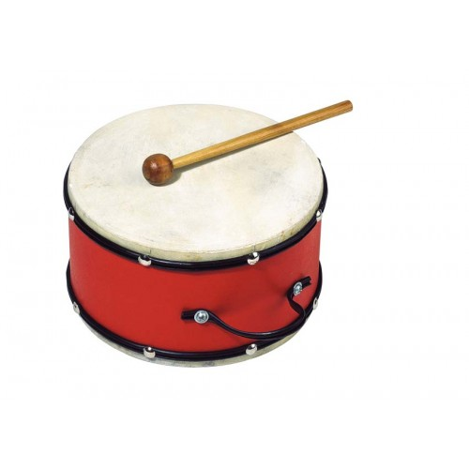
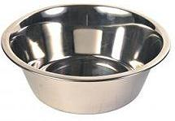
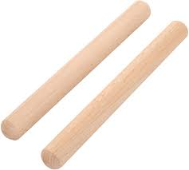
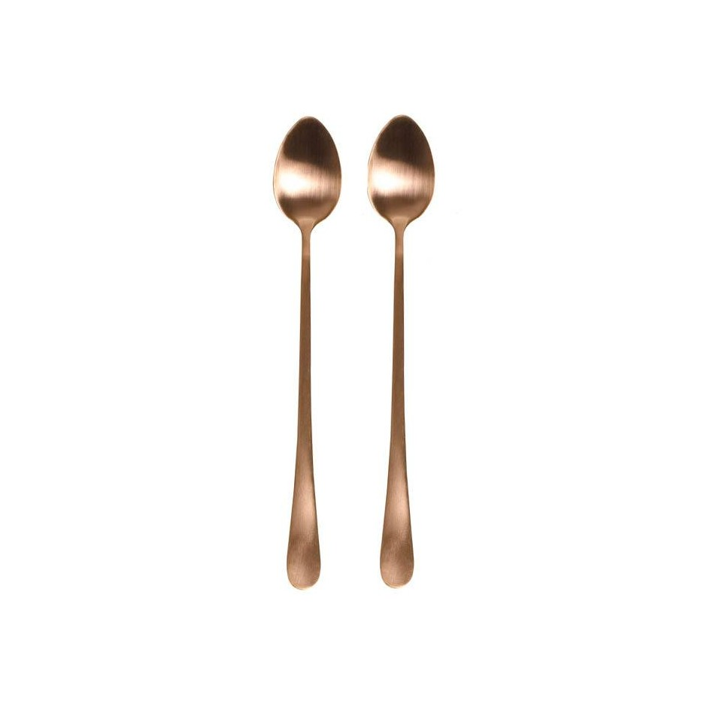
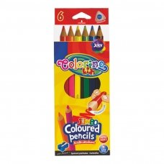

atlik ritminius pratimus
3 pratimą: belsk būgnelį, jei neturi, nenusimink, virtuvėje susirask kokį nors dubenėlį ar puodą, bus dar linksmiau.
4 pratimą: belsk 2 lazdelėmis (puikiai tiks 2 pieštukai ar flomasteriai, arba 2 šaukšteliai)
5 pratimą: belsk kumšteliu į stalą.
https://www.youtube.com/watch?v=USYO64zrk4g

Slide 5
REIKĖS MAMYTĖS ar tėvelio PAGALBOS
2 skaidrėje esantį pratimą parašyti į sąsiuvinį ir nufotografuoti.
4 skaidrėje mušti ritminius pratimus su įrašu, būtų smagu, jeigu pavyktų įrašyti.
Atsiųsti mokytojai.

Slide 6

Iki kitos savaitės!

